Slide 1
中神通大地EDR&URL&DNS&VPN云控管系统介绍

Slide 2
中神通大地EDR&DNS&URL&VPN云控管系统——现状分析
现实需求
VPC、NAT、VPN、WAF、主机安全500~50000元/年 各大公有云、网络安全厂家、服务商 …
DDNS、内网穿透、端口转发、IPv6 50~5000元/年 花生壳、DynDNS、3322、各大公有云、ISP …
智能DNS系统、上网审计过滤 100~50000元/年 DNSPOD、CloudXNS、上网行为管理厂家 …
存在的问题
SSL证书 100~20000元/年 Symantec、Comodo、GeoTrust、Verisign …
加起来费用太高
网络存储、网盘、云存储 100~500000元/年 百度云、阿里云盘、iCloud、115、NAS厂家 …
多个供应商麻烦费时、厂家绑定
无法融合自主统一管理
虚拟主机、WEB应用、短链接 100~10000元/年 各大IDC、PAAS服务商 …
需要一体化多功能适应各种网络环境的综合应用系统，中神通大地EDR&DNS&URL&VPN云控管系统应运而生！
公有云安全管理服务、云托管 1000~500000元/年 各公有云、VPS、MSP运营商 …
Notes:
具体到VPN系统，中神通大地云控类似微软整套的Always On VPN/Direct Access VPN系统，但不需要PowerShell命令行工具及XML文件，全部图形化管理。 https://docs.microsoft.com/en-us/windows-server/remote/remote-access/vpn/always-on-vpn/deploy/always-on-vpn-deploy-deployment

Slide 3
中神通大地EDR&DNS&URL&VPN云控管系统——简介
中神通大地EDR&DNS&URL&VPN云控管系统是一套专业的终端网络安全防护及互联互通网络应用增值软件，为OS应用软件/SaaS/PaaS提供全面防护、互联互通的数字化安全网络底座，简称大地云控
硬件、虚拟化平台 + 大地云控 = IPv4/IPv6双栈分布式云路由器
公有云、各种云 + 大地云控 =云原生安全接入网关（DNS/WEB/VPC/NAT/VPN/WAF/EDR/负载均衡/CASG/SASE/SD-WAN）
大地云控系统 + 应用/网络系统 =有安全保障的、可计费运营的AAAAA 内外网安全接入系统
大地云控系统 + 软件/个人资源 = 有安全保障的SaaS（Software as a Service）资源变现系统
已经通过了阿里云、华为云、腾讯云、百度云、亚马逊AWS等多家公有云巨头的审核，入驻云市场
已经通过了统信UOS、深度Deepin、银河麒麟等多家国产OS巨头的严格审核，入驻应用商店
用于Linux主机及应用的安全防护、权威智能DNS解析、安全WEB服务器、VPN远程接入、Mesh VPN组网、资源发布共享、SSO用户认证、上网审计控管、网络存储、加密传输、保护隐私、绿色上网等
IaaS（基础设施服务）
SaaS（安全&软件服务）
传统软件及OS网络资源
Notes:
大地云控 互联互通
TrustComputing TrustGate EDR&DNS&URL&VPN Cloud Control System
Unmanaged VPS +大地云控 = Managed VPS
传统软件及OS网络资源+大地云控 = SaaS
CASG：Cloud Access Security/Storage Gateway
SASE：Secure Access Service Edge
AAAAA：用户管理（Administration）、用户自服务门户（User Portal）、认证（Authentication）、授权（Authorization）、计费（Accounting/Billing）和日志（Audit/Log）
VPS是一所空房子，大地云控是整套家电家具
小黄鸭变白天鹅，纸飞机变大飞机
中神通大地EDR&DNS&URL&VPN云管控系统已经通过了阿里云、华为云、腾讯云等多家公有云巨头的严格审核，具体请见： http://www.trustcomputing.com.cn/bbs/viewthread.php?tid=1540
http://www.ruanyifeng.com/blog/2017/07/iaas-paas-saas.html
BeyondCorp - 企业安全保障
https://cloud.google.com/beyondcorp/?hl=zh-cn
就面板而言，类似于微软Windows Server的Server Manager及各个服务的控制台管理面板；或者类似Cpanel、DirectAdmin、宝塔等WEB主机管理面板。
具体到VPN系统，中神通大地云控类似微软整套的Always On VPN（AOVPN） /Direct Access VPN系统 及Microsoft Endpoint Manager/Microsoft Intune系统，且全部图形化管理，不需要PowerShell命令行工具及XML文件，或者类似OpenVPN Access Server、LogMeIn Hamachi，各公有云VPC网关（NAT、VPN、WAF、负载均衡等）以及各种硬件、云VPN/SDWAN/SASE/零信任网关系统的后台及GUI管理软件。

Slide 4
中神通大地EDR&DNS&URL&VPN云控管系统——OS应用模型
Notes:
借助于云计算模型的IaaS、PaaS、SaaS分类，把Linux Stack也做同样的分类，大地云控处在SPaaS层（Security Platform as a Service），包括终端网络安全防护，网络服务器、客户端、路由器，以及安全的DNS、WEB应用服务器
DevSecOps

Slide 5
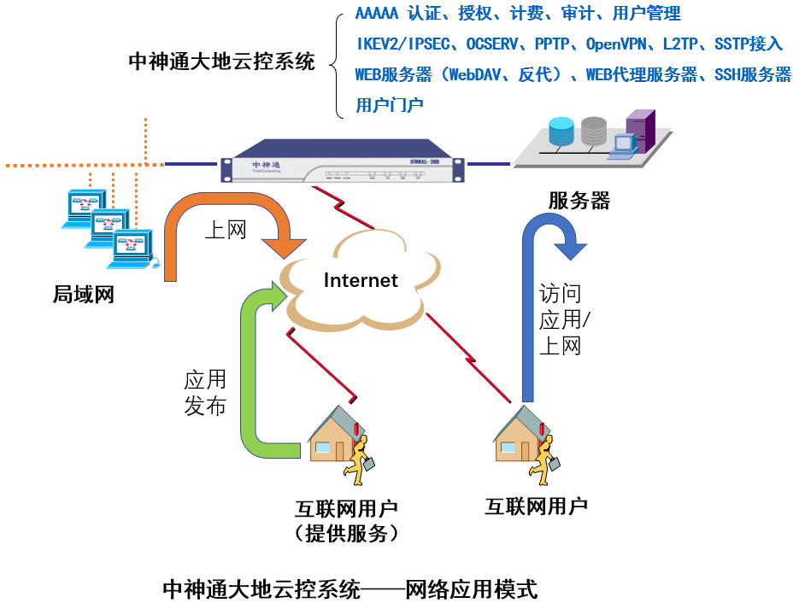
中神通大地EDR&DNS&URL&VPN云控管系统——网络应用模式
Notes:
大地云控可以部署在网络中的任意位置，大致有三种网络应用模式：用户上网、用户访问服务器、用户将自身资源映射为对外服务

Slide 6
中神通大地EDR&DNS&URL&VPN云控管系统——目的宗旨愿景
目的
互联互通，自建自管，保护安全及隐私，From Zero to Hero，做好互联网接入的最后100米
宗旨
让网络带宽价值增倍
愿景
让每一台Linux都变成软路由，让每一台VPS都变成云路由，让每个人像使用水电一样方便地使用基础网络算力

Slide 7
中神通大地EDR&DNS&URL&VPN云控管系统——特点
“云管端”三栖，软硬件兼施
可部署在公有云、Windows终端（WSL）、Linux桌面、X86硬件/虚拟机等网络环境中
快速灵活
一键安装， 5分钟可用，批量修改服务器监听端口，大大方便IPv4 NAT VPS部署
一页开局，“批量用户设置”功能大大缩短用户设置时间
WEB界面多文件配置下载与上传、备份与恢复
OS级应用， 可在常见的计算平台上安装使用，为绝大多数客户端提供服务
全面易用
几十种服务器、客户端网络应用，IPV4、IPv6网络，多种加密传输协议；
全功能WEB管理界面降低使用者的技术门槛，右键多开窗口方便并行处理；
批量用户设置、策略推送等功能大大缩短用户设置的步骤和时间，降低部署成本； 安全稳定
防火墙、防病毒、HIDS、WAF、数据库防火墙、主机安全加固（OS自动升级、系统审计、基线测试）、用户认证、防暴力破解、日志审计、主动化SSL证书、无SQL注入；
内部、外部定期系统负载及进程健康检查、C语言编译的程序、内存占用小、HTTPS加密WEB界面、非系统账号；通过了绿盟、Nessus等的安全评估；中性化服务器特征，防止被SODAN、FOFA等网络扫描标记，防止被零日攻击
自主可控可扩展
同时拥有所有权（SSH）+使用权（WebAdmin，正常、只读模式）+管理员原子化ServerMore；管理员可在SHELL里检查进程及编辑文件；提供API接口方便自动化操作；可以在OS里增加第三方软件
Notes:
WEB管理界面包括输入检查、状态查询、日志留存、源IP控制、目的IP控制、时间控制、流量控制、在线帮助、视频演示、富链接、多窗口操作等，中英日多种语言。
可在有限网络资源的主机上安装使用：包括纯IPv6主机、IPv4 NAT主机、Docker主机、小内存主机、OpenVZ、WSL等。
管理员可在SHELL里检查进程及编辑文件，有几十个配置文件可以自定义内容。

Slide 8
中神通大地EDR&DNS&URL&VPN云控管系统——功能组成
+
中神通大地EDR&DNS&URL&VPN云控管系统
第三方功能、运营、BS/CS应用系统
DNS
URL
VPN
域名服务器
域名代理服务器
WEB服务器
WEB代理服务器
VPN加密服务器
VPN加密客户端
动态域名DDNS
静态域名
自动部署SSL证书
自定义域名解析
大规模分类域名库
谷歌域名IPv6库
URL代理/短网址
网盘直链/虚拟主机
WebDAV服务
WEB在线代理
HTTP协议代理/PAC
HTTP协议过滤
DNS域名库过滤
IKEv2/IPSEC VPN
思科 AnyConnect
PPTP VPN
OpenVPN/OTP认证
SoftEther VPN
SSTP VPN
L2TP VPN
SS/SSH/SFTP OTP
VPN隧道内审计控制
用户自主修改密码
IKEv2/IPSEC VPN
思科 AnyConnect
PPTP VPN
OpenVPN
SoftEther VPN
SSTP VPN
L2TP VPN
SS/SSR Socks代理
SSH Socks正反代理
Notes:
中神通大地云控集安全及效率于一身，包括终端网络安全防护、网络服务器、网络客户端、网络路由器服务、日志留存及WEB管理面板，具体功能有EDR/XDR/EFF安全防护（防火墙、防病毒、HIDS入侵检测、WAF、数据库防火墙、主机安全加固、蜜罐、时间控制等）、IPv4&IPv6&GRE网络接入，DNS&DDNS域名解析代理过滤服务，WebDAV/WEB在线代理/WEB服务器及WEB代理服务器，IKEv2、WireGuard等多种S2S/P2S VPN服务器，VPN/SS/TJ/SSH路由客户端，Stunnel/TLSProxy/KMS/BT客户端/NFS/CIFS/V2/Nginx应用服务，NAT/防火墙/流量统计等功能。全部功能都配有图形界面输入、状态查询、日志留存、源IP控制、目的IP控制、时间控制、流量控制、在线帮助、视频演示等WEB管理界面。
用户还可以以本软件系统为基础开发具有安全远程接入管理功能的OA/MIS/销售管理等应用系统，或者集成用户注册运营面板，实现用户自服务功能。
每种功能均有配套的源IP控制、目的IP控制、时间控制与流量控制，为整个系统的安全精准运行打下了坚实的基础。

Slide 9
中神通大地EDR&DNS&URL&VPN云控管系统——产品类型
1
IDC/ISP/IPv6
2
网络安全及存储
3
虚拟化云安全
Self-Hosting/Self-Managed VPS服务器软件/租户个人面板
DNS/DDNS域名服务
真实/自签名SSL证书免费申请安装维护
WebDAV/虚拟主机/反向代理/SDN/图床/短网址服务
IPv6、SSR、代理、VPN接入软件+计费运营
SD-WAN
… …
VPN远程接入及内网穿透安全网关
上网行为管理安全网关、安全WEB网关SWG
SSO身份认证、大数据挖掘、日志审计系统
DNS防火墙、蜜罐、网络空间测绘
HTTP/HTTPS/SSH/Socks代理服务
CIFS/NFS/SFTP/WebDAV/网盘备份服务
… …
EDR（Endpoint Detection and Response）安全防护
云接入安全网关 Cloud Access Security Gateway（CASG）
安全接入服务边缘 Secure Access Service Edge（SASE）
软件定义边界 Software Defined Perimeter（SDP）
云原生存储
云原生视频
… …
Notes:
多种产品形态：硬件整机、OS镜像（云市场镜像商品、镜像文件）、软件包。
多种产品类型：是前所未有的跨界、超融合产品，可用在IDC/ISP/IPv6、终端网络安全、网络存储、虚拟化云安全等多个领域。

Slide 10
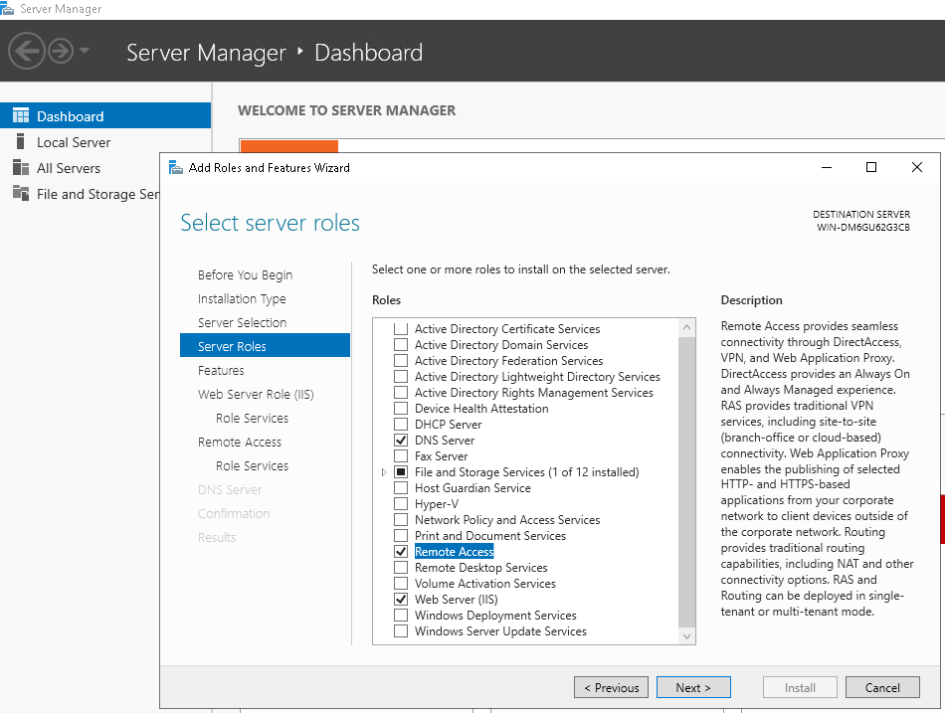
中神通大地EDR&DNS&URL&VPN云控管系统——产品类比
类似于Windows Server的Server Manager及各个服务的控制台GUI管理面板， Always On VPN ，OpenVPN Access Server，Cpanel、DirectAdmin、宝塔等WEB主机管理面板。
Notes:
配合最新Windows Subsystem for Linux（WSL2）可以将Windows打造成专业的Linux服务器。
具体到VPN系统，中神通大地云控类似微软整套的Always On VPN/Direct Access VPN及Microsoft Endpoint Manager/Microsoft Intune系统 ，但不需要PowerShell命令行工具及XML文件，全部图形化管理。或者类似OpenVPN Access Server，以及各种硬件、云VPN/SDWAN/SASE/零信任网关系统的GUI管理软件。

Slide 11
中神通大地EDR&DNS&URL&VPN云控管系统——分工模型
●公有云一般只提供抗DDoS攻击、防SQL注入、防暴力破解等外围的安全防护措施，而云市场里OS级别封装的系统，无法安装在硬件中，无法安装在虚拟化的私有云中，无法进入其内部了解运行情况或安装其它的软件
●中神通大地EDR&DNS&URL&VPN云控管系统提供终端主机安全、身份认证、VPN/SS/SSH服务器及客户端加密传输、DNS&DDNS域名解析、大规模域名库、HTTPS服务器&HTTPS反向代理等与应用系统紧密相连、核心的安全防护措施
●中神通大地EDR&DNS&URL&VPN云控管系统是服务器软件包，可以安装在硬件中，也可以安装在虚拟机、私有云、公有云中，可以安装在应用系统所在的OS中，虚拟化环境下可以随OS一起迁徙，同时保障访问控制安全策略不变
防SQL 注入
VPN 加密
身份认证
抗DDoS攻击
过滤 广告
IPv6 异地 上网
防范 色情
VPN&SSH服务器
大地
云控
上网 行为 管理
代理服务器
DNS WEB服务器
网盘直链&虚拟主机
Notes:
中神通大地EDR&DNS&URL&VPN云控管系统不局限于云市场的OS中

Slide 12
中神通大地EDR&DNS&URL&VPN云控管系统——双栈双向全平台接入
双栈双向，四通八达，运用之妙，存乎一心！
IPV4/IPv6 | 网络层 | 应用层
自身客户端功能 | VPN客户端获取新的IPV4/IPv6 IP及网络（可为局域网服务） P2P VPN & Mesh VPN DNS/DDNS客户端 IPv6隧道客户端 IPv6 Google hosts更新 GRE隧道 | 反向代理、在线代理作为WEB客户端 SS/TJ/V2/SSR/SSH作为Socks或端口代理客户端 V2利用SS/SSR/SSH/WARP客户端的Socks代理作为出口 利用netch实现4层路由/每应用不同路由 WS+CF/Stunnel客户端 通过WARP客户端Socks代理获得双栈公网出口 SS/SSR全局透明Socks代理 真实域名SSL证书请求更新
自身服务器功能 | SNAT、DNAT地址转换 通用TCP、UDP代理/端口转移 VPN服务器/GRE隧道+端口映射+Split Tunneling DNS/DDNS服务器 智能DNS解析（不同来源不同结果） 大规模DNS域名库 Iptables主机防火墙 用户认证+防暴力破解+TOTP动态密码认证 | WEB代理 Socks代理 WS+CF/Stunnel服务器 HTTPS WAF代理 WEB在线代理 WebDAV存储服务 WEB服务器/反代 SSH/SFTP服务器
服务器的客户端平台 | Windows、Linux、MacOS、安卓、iOS、HTML PC、笔记本、平板电脑、手机、路由器、物联网设备、电纸书、智能盒子、游戏机
Notes:
传统/云VPN、WEB服务器及内网穿透都是单向接入，大地云控的接入access是客户端&服务器双向的，IPV4&IPv6双栈的，综合运用可以起到四通八达的效果
客户端应用场景详见《中神通大地EDR&DNS&URL&VPN云控管系统-介绍》

Slide 13
中神通大地EDR&DNS&URL&VPN云控管系统——Linux终端安全防护
Linux终端安全防护的应用
症状：作为云主机OS主力的Linux系统缺少有效的终端安全防护措施，导致基于Linux系统开发的应用系统经常受到网络攻击，同时，精通网络安全的人才人力成本高，安全狗、云锁等免费软件已经停止更新，公有云的主机安全、WAF等商业服务又太贵，普通用户用不起
对策：安装中神通大地云控管系统到应用系统的服务器(Linux/WSL)中，启用EDR/XDR/EPP安全防护功能，包括防火墙、防病毒（文件系统实时防护）、HIDS入侵检测、即插即用安全WEB服务器、WAF代理、数据库防火墙、主机安全加固（自动升级系统，修补安全漏洞、安全审计、基线测试、漏洞检测、rootkit检测、WEBSHELL检测、弱口令检测）、时间控制、状态监控等功能，无论是DNS、WEB、VPN服务器还是其它自建应用服务器都能得到全面有效的安全防护。
3
防火墙……零信任傻瓜式主机防火墙
防病毒……文件系统实时防护
HIDS入侵检测……异常文件，rootkit软件漏洞检测
HTTPS WAF……具有WAF功能的HTTPS反代服务器
安全WEB服务器……安全的文件权限设置，内置WAF
3
安全加固…内网穿透，网盘直链，文件存储分享同步
系统自动升级……每小时检查一次，修补已知安全漏洞

Slide 14
中神通大地EDR&DNS&URL&VPN云控管系统——互联互通/网络安全
网络安全的应用
症状：单位基于互联网的B/S、C/S架构的应用系统，例如邮箱、OA、CRM、对外公开的WEB服务器的管理后台等，被黑客扫描攻击、登陆数据被暴力撞库破解、缺乏独立的日志审计、没有数据加密传输导致泄密
对策：1）安装中神通大地云控管系统到应用系统的服务器或网络中，应用系统只对VPN虚拟内网开放，再利用本系统VPN的2FA/MFA TOTP认证、静态虚拟IP分配、内部DNS解析以及数据保密传输功能，就能实现较完整的零信任安全防护功能；2）使用IKEV2/IPSEC等VPN连接已有的S2S VPN网络及P2S VPN用户，或使用速度最快的WireGuard VPN代替以前老旧慢速的VPN系统，还可打造去中心化的P2P/Mesh VPN网络；3）启用DNS、SSH、WEB代理服务器，查询统计恶意用户行为，将不良IP放入IP黑名单中，通过大数据挖掘+蜜罐Honeypot的主动防御保护主机安全
3
拨号VPN……企业分支机构、人员通过VPN连接总部
上网行为管理……用户认证，过滤网站，日志留存审计
异地上网……IPv6网络接入，审计控制传输内容
DNS服务……抗污染，NS自服务，DDNS，SSL证书
WEB服务……WebDAV，虚拟主机，短URL，反向代理，单点登陆
3
SSH/SFTP…内网穿透，网盘直链，文件存储分享同步
代理服务器……换IP，用户认证，反向代理，精细控制
Notes:
例子对应的产品类型：软件定义边界SDP、云VPN、VPN硬件安全网关
原本为出差员工搭建的VPN连接通道 为境外窃密打开方便之门
https://mp.weixin.qq.com/s?src=11&timestamp=1543542401&ver=1275&signature=PV6mPkBbWWb9KpTp3S4EVvwB0VC7sgYOJwyf6W4UIBia5XVe2wgVAq0v1hrdttvc0gIf-FtMflG4OEFijxMD1nKR*H6Jzv7SkR*XM8GGmLzwacn9BymvKe0--dD22I-1&new=1

Slide 15
中神通大地EDR&DNS&URL&VPN云控管系统——替代补充公有云、软路由
替代补充公有云、软路由的相关功能
症状：公有云的VPC、NAT、IPv6、GRE、VPN、DNS、WAF、主机安全等服务的价格较为昂贵；客户的服务器不在云上，无法享受公有云的WAF等服务；公有云现有功能无法满足客户需求，例如VPN网关只有site to site IPSEC VPN，没有拨号VPN，只有VPN服务器，没有VPN客户端等。软路由偏重于SOHO环境，功能单一，管理复杂，而且没有多用户管理，OS兼容性、扩展性、性能优化不佳，通过dd的方式上云，太占用资源。
对策：1）安装中神通大地EDR&DNS&URL&VPN云控管系统到客户自己的（云/硬件）服务器中，自建VPC、NAT、IPv6、GRE、VPN、DNS、SSL、WAF、主机安全、网络存储、拨号用户等服务，节约成本，提高可控性，还可以保存为镜像，随服务器的迁移而迁移，不用重新配置；2）多云、混合云环境中，云上、线下、物理、虚拟服务器均安装大地云控系统，方便统一管理，降低管理成本。
3
拨号VPN……企业分支机构、人员通过VPN连接总部
上网行为管理……用户认证，过滤网站，日志留存审计
异地上网……IPv6网络接入，审计控制传输内容
DNS服务……抗污染，NS自服务，DDNS，SSL证书
WEB服务……WebDAV，虚拟主机，短URL，反向代理，单点登陆
3
SSH/SFTP…内网穿透，网盘直链，文件存储分享同步
代理服务器……换IP，用户认证，反向代理，精细控制

Slide 16
中神通大地EDR&DNS&URL&VPN云控管系统——ISP/IDC
ISP/IDC的应用
症状：单位申请的域名网站都需要花时间进行实名备案，否则无法使用；没有IPv6网络，影响上网及网站访问效果；发布在微信、头条、淘宝中的文章无法挂在单位官网上让搜索引擎收录到；网站分布在不同地域，需要智能权威DNS解析才能让不同地域的客户访问最近的网站
对策：1）安装中神通大地云控管系统到服务器或云主机VPS中，为域名自动申请SSL证书，5分钟内开通HTTPS网站；2）通过客户端获得IPv6 IP并为之分配域名，传统IPV4用户通过WEB代理等方式接入IPv6网络，可上国内外IPv6网站；3）将微信、头条、淘宝中的文章通过302重定向、反向代理、在线代理等方式，用单位域名URL的形式发布；4）自定义域名规则中包含来源IP选项，并有大规模IP数据库，实现不同来源IP解析为不同的结果
3
拨号VPN……企业分支机构、人员通过VPN连接总部
上网行为管理……用户认证，过滤网站，日志留存审计
异地上网……IPv6网络接入，审计控制传输内容
DNS服务……抗污染，NS自服务，DDNS，SSL证书
WEB服务……WebDAV，虚拟主机，图床、短URL，反向代 理，CDN、单点登陆
3
SSH/SFTP…内网穿透，网盘直链，文件存储分享同步
代理服务器……换IP，用户认证，反向代理，精细控制
Notes:
例子对应的产品类型：Linux Self-Hosting、云DNS、云VPN、虚拟主机/反代/短网址服务器软件、SD-WAN
详见《中神通大地EDR&DNS&URL&VPN云控管系统-介绍》

Slide 17
中神通大地EDR&DNS&URL&VPN云控管系统——安全运维
安全运维的应用
症状：现有堡垒机实质是跳板机，只起中介作用，并不能完全控制操作者的实际操作。
对策：1）安装中神通大地EDR&DNS&URL&VPN云控管系统到客户自己的（云）服务器中，真正0代码将C/S运维转化为针对目标文件的B/S运维，无需进Console控制台、SSH远程终端或VNC、RDP远程桌面，将操作者与OS隔离开；2）可以用来克隆第二份现有的WEBAdmin应用，例如：将“SS服务器”改造为多端口、多用户服务，也可以是其它任意的应用程序。
3
拨号VPN……企业分支机构、人员通过VPN连接总部
上网行为管理……用户认证，过滤网站，日志留存审计
异地上网……IPv6网络接入，审计控制传输内容
DNS服务……抗污染，NS自服务，DDNS，SSL证书
WEB服务……WebDAV，虚拟主机，短URL，反向代理，单点登陆
3
SSH/SFTP…内网穿透，网盘直链，文件存储分享同步
代理服务器……换IP，用户认证，反向代理，精细控制

Slide 18
中神通大地EDR&DNS&URL&VPN云控管系统——隐私保护/隐私计算
保护隐私的应用
症状：在单位、酒店、机场、餐饮等提供公共宽带或WIFI的场合，存在网络窃听、DNS劫持、WEB劫持、钓鱼WIFI的安全隐患，无法保证网络安全及个人信息不被泄露 ；商业机构提供的各种网络服务需要手机号、邮箱、密码、身份证号、真实姓名、信用卡、网银账号等才能注册，还会留存日志，存在商家主动出售或被黑泄露的风险进而危及其它网络服务账号；解锁某些网站、APP对地域、源IP的限制及记录，实现IP自由。
对策：1）在公有云中安装中神通大地EDR&DNS&URL&VPN云控管系统，启用在线代理、HTTPS代理、GRE隧道、VPN、SS、TJ、V2、SSH、SFTP等数据保密传输服务，再加上用户认证服务，就能实现完整的个人隐私保护功能；2）还可以利用大地云控系统的日志审计功能，检查手机、平板、PC后台的网络请求，防止被安装后门木马
3
拨号VPN……企业分支机构、人员通过VPN连接总部
上网行为管理……用户认证，过滤网站，日志留存审计
异地上网……IPv6网络接入，审计控制传输内容
DNS服务……抗污染，NS自服务，DDNS，SSL证书
WEB服务……WebDAV，虚拟主机，短URL，反向代理，单点登陆
3
SSH/SFTP…内网穿透，网盘直链，文件存储分享同步
代理服务器……换IP，用户认证，反向代理，精细控制
Notes:
任何通过真实域名访问的，需要用户注册、在线支付的服务都不可靠，而且最后一个出口属于自己才是最安全的服务。公众版不能跨国使用。

Slide 19
中神通大地EDR&DNS&URL&VPN云控管系统——内网穿透
内网穿透的应用
症状：应用系统因为各种原因无法迁移至云端；应用系统在内网，没有权限做端口映射或没有合适的内网穿透软件让外部访问；不愿上传身份证，无法使用DDNS服务；内网里的网络设备需要集中管理，手机、平板内的文件需要通过WEB Share让第三方管理。
对策： 1）在云端部署中神通大地云控，启用VPN、SSH服务，设置VPN端口映射规则及SSH端口代理范围；创建用户，启用用户门户；2）用户登录WEB用户门户，修改密码，自定义端口映射规则，再VPN拨号连接，系统自动将客户端VPN虚拟IP的端口映射到云端公网IP上；也可以通过SSH客户端软件设置反向代理端口映射，将客户端内网IP端口映射到云端公网IP上；3）无论是否处于NAT局域网中，任意客户端可组成绕过VPN服务器的P2P VPN和Mesh VPN
3
拨号VPN……企业分支机构、人员通过VPN连接总部
上网行为管理……用户认证，过滤网站，日志留存审计
异地上网……IPv6网络接入，审计控制传输内容
DNS服务……抗污染，NS自服务，DDNS，SSL证书
WEB服务……WebDAV，虚拟主机，短URL，反向代理，单点登陆
3
SSH/SFTP…内网穿透，网盘直链，文件存储分享同步
代理服务器……换IP，用户认证，反向代理，精细控制

Slide 20
中神通大地EDR&DNS&URL&VPN云控管系统——上网管理
上网管理的应用
症状：家庭里的中小学生上网不可控，学生以学习的名义沉迷游戏、动漫等和学习无关的内容。电子教室、企事业单位的上网行为管理需求与此类似
对策：1）将设备或路由器DHCP服务的DNS服务器设置为中神通大地云控系统所在的IP；2）上网设备尽量使用普通用户账户——防止修改DNS服务器设置；3）大地云控DNS库启用游戏、视频等分类。这样无需安装软件，无人看管或新设备也可以有效控制。4）监管者还可以在云端浏览查询统计上网日志，发现PC、手机中病毒广告扣费等灰色后台流量，浏览无DNS污染的网站，或是自定义域名以阻拦某些不在DNS库中的网站
过滤广告……自动更新，可替换内容，无需安装插件
防范色情……自动更新域名数据，无需安装插件
绿色上网……游戏动漫赌博防沉迷，上网日志留存
DNS&WEB服务器……DDNS及SSL证书，网盘直链
代理服务器……换IP，用户认证，反向代理，精细控制
3
VPN&SSH……加密传输，内网穿透，网络互联互通
异地上网……IPv6网络接入，审计控制传输内容
Notes:
例子对应的产品类型：Linux Self-Hosting、上网行为管理、云DNS
详见《中神通大地EDR&DNS&URL&VPN云控管系统-介绍》

Slide 21
中神通大地EDR&DNS&URL&VPN云控管系统——安全存储
安全存储的应用
症状：单位共享文件夹缺乏有效的管理和审计措施；手机照片、数据文件等，缺乏长期稳定安全方便自主可控可审计的存储共享方式。
对策： 1）开启VPN+网络存储的远程 超融合功能，让用户挂载VPN虚拟网关IP的NFS及CIFS资源，在网络邻居中操作文件；2）开启大地云控的WebDAV服务，分配不同权限的用户账户，使用真实域名SSL证书、安全加密的https方式挂载远程目录到文件管理器；3）自定义分享文件链接的域名、URL及认证数据； 4）开启SSH/SFTP服务，分配账号和磁盘空间，使用第三方软件挂载远程目录到文件管理器；5）开启防病毒文件系统实时防护功能，保护上传、下载文件的安全
WEB服务……WebDAV，虚拟主机，图床、短URL，反向代 理，CDN、单点登陆
3
NFS/CIFS/SFTP…网盘直链，文件存储分享同步
DNS服务器……DDNS及SSL证书
代理服务器……换IP，用户认证，反向代理，精细控制
3
VPN&SSH……加密传输，内网穿透，网络互联互通
异地上网……IPv6网络接入，审计控制传输内容

Slide 22
中神通大地EDR&DNS&URL&VPN云控管系统——流量统计
流量统计的应用
症状：合法的认证用户滥用网络资源导致整个系统失效；传统软件、客户端OS网络资源需要对外服务实现资源变现。
对策：1）开启用户认证、用户门户、流量统计与控制功能，每种服务的每个用户设置不同的有效期和流量配额，系统定时进行流量统计及控制，超过流量配额的用户在控制期间内不能再使用，在下一个控制期间开始时又自动恢复使用；2）将用户名密码做成卡密，在发卡平台出售； 3）用户在发卡平台购买，网上支付，平台自动发货，用户得到用户名密码和用户门户登陆地址；4）用户首次登录强制修改密码，之后可以查看、连接服务资源，VPN用户还可以设置端口映射规则，对外开放VPN客户端OS网络资源；5）开启针对每个来源IP的总流量控制，防止网络资源被滥用、DdoS攻击、拖库等非法操作
过滤广告……自动更新，可替换内容，无需安装插件
防范色情……自动更新域名数据，无需安装插件
绿色上网……游戏动漫赌博防沉迷，上网日志留存
DNS&WEB服务器……DDNS及SSL证书，网盘直链
代理服务器……换IP，用户认证，反向代理，精细控制
3
VPN&SSH……加密传输，内网穿透，网络互联互通
异地上网……IPv6网络接入，审计控制传输内容
Notes:
详见《大地云控系统的流量统计、控制、计费、运营功能介绍》

Slide 23
中神通大地EDR&DNS&URL&VPN云控管系统——安全存储2
WebDAV安全存储的应用
WebDAV服务 | /public | /web | 对应QQ微信用户
WebAdmin管理员 | 仅管理用户 | 仅管理用户 | 超级管理员
wwwroot 用户 | 可读可写可删 | 可读可写可删 | 超级文件管理员
其它WEB用户 | 可读可写可删 | 仅对自己子目录可读可写可删 | 文件管理员
VPN用户 | 可读可写不可删 | 不可读写删 | 群员
其它用户 | 无认证可读 | 对用户public子目录，无认证可读 | 禁言群员
Notes:
网络存储偏向于文件交换，一般设在公网，方便接入各种网络（IPV4、IPv6、VPN），不是永久存储，一般本地都有备份。
例子对应的产品类型：Linux Self-Hosting、云存储、云DNS
详见《中神通大地EDR&DNS&URL&VPN云控管系统-介绍》

Slide 24
中神通大地EDR&DNS&URL&VPN云控管系统——EDR/XDR/EPP安全防护
防火墙：功能包括Iptables主机防火墙、SNAT及DNAT端口映射、Fail2ban防暴力破解、用户自服务门户、IPv6总体开关以及基于规则的防DDoS、CC攻击等功能
防病毒：功能包括本地文件实时防护以及网络防病毒服务
HIDS入侵检测：功能包括本地文件异常检测、文件变化检测（不基于特征值，探测加密WEBSHELL、拖库、rootkit等异常文件，可用于网页防篡改、数据防泄露），系统日志监控，rootkit检测，软件漏洞检测等
HTTPS WEB防火墙：是具有WAF功能的HTTPS反代服务器，可以为任意WEB服务器提供WAF防护
数据库防火墙：连接真实SQL数据库（MySQL、MariaDB、PostgreSQL等），并过滤非法指令，保障数据库安全
主机安全加固：包括OS升级、系统审计、行为审计、基线测试等主机防护功能，通过主动实施、事前防护、事后审计，确保业务连续性
蜜罐Honeypot：开启DNS、SSH、WEB服务器、WEB代理、KMS、防暴力破解等真实服务（仿真度更高），并查看相关日志将有恶意企图的不良IP加到“防火墙”的IP黑名单中，实现蜜罐Honeypot功能
弱点扫描：主动扫描本机或网络中其它主机，先于黑客发现OS及WEB等开放服务存在的漏洞，以利及时修补
时间控制：时间控制包括时间定义和时间控制两部分，主要功能模块都有“时间控制”选项，可实现应用的按时启用、停用的功能
状态监控：自带的状态检查，集成有状态监控服务器、客户端，来源IP总流量控制，SNMP服务，Netflow探针，实时会话状态

Slide 25
中神通大地EDR&DNS&URL&VPN云控管系统——时间控制
功能
时间控制包括时间定义和时间控制两部分，具体是利用Cron定期检查进程配合事先定义的时间段实现应用的按时启用、停用的功能
时间控制
用途
应用举例：上班时间有人值守监控，设置上班时间段为功能启用时间，可以防止功能被滥用或被攻击
适用对象
DNS服务器 WEB代理 WEB服务器 IKEV2 OCSERV L2TP OpenVPN WireGuard SoftEther SS SSH VPN客户端 应用服务（Stunnel TLSProxy KMS BT NFS CIFS）
全方位控制
时间控制与源IP控制、目的IP控制、流量控制一起为整个系统的安全精准运行打下了坚实的基础

Slide 26
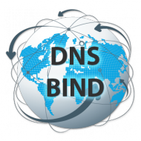
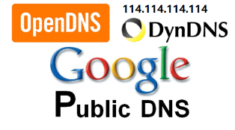
中神通大地EDR&DNS&URL&VPN云控管系统——DNS服务器
DNS服务器即DNS转发+DNS防火墙/DNS Firewall +权威智能DNS服务器，支持非标准端口，支持DoT加密服务，防止DNS劫持，还可以通过DNAT实现透明代理功能，具有客户端0配置的优点；
大规模DNS分类域名库包括有害无用、上传下载 、兼职离职、娱乐休闲4大分类、23个子类，可以过滤广告、恶意、成人、政治、代理VPN、游戏、视频等非必要网站；另外有Google IPv6 hosts更新功能 （已暂停）
自定义域名规则具有补充及纠正功能，可将域名库中没有的域名解析成设定的IP，或将库中某个已有的域名解析成正确的IP
Windows、Linux、安卓、iOS等OS都无法使用非标准端口的DNS服务器，只能通过DNS代理中转查询； DNS over TLS（DoT）加密DNS服务；GRE隧道实现异地DNS服务；使用VPN虚拟网关IP作为DNS服务器，即DOV，避免DNS污染泄露
权威NS自主域名解析，提供域名A、AAAA、CNAME等记录解析功能，支持泛解析；提供API方便大批量自动操作，即时生效；提供IP状态监控，达到自动化、故障转移、高可用性、容错负载均衡的目的
权威NS自主域名解析，提供智能DNS解析及大规模IP数据库，不同来源IP解析为不同结果，是CDN、多地域网站的最佳拍档
DDNS功能，无需购买真实域名，无需实名认证，只需要将DNS服务器设置为本系统即可查询；可更新A、AAAA记录及TXT记录；多种客户端更新IP的方式，兼容DynDNS、3322服务器，可代替收费的服务器
免费申请安装Let‘s Encrypt SSL证书，自动定期延续SSL证书有效期。可实现域名解析的URL跳转及WEB服务的虚拟主机功能；用于VPN/WebDAV服务，可以免下载自签名CA根证书，同时防御MITM攻击；实现DNS over TLS(DOT) 加密DNS的功能
“过滤AAAA查询”功能，拒绝AAAA、PTR类型的查询，IPv4 only DNS；拒绝ANY类型的查询，防止DNS放大攻击
留存A、AAAA、PTR、ANY等查询记录，类似Passive DNS，可以查询、统计、压缩打包下载DNS日志，可用于网络审计、蜜罐、发现网络蠕虫botnet、态势感知、大数据挖掘等领域
Notes:
自建权威DNS解析功能，类似各大公有云及Cloudflare、DNSPod、geoscaling.com、3322等提供的DNS、DDNS解析管理服务。
智能DNS应用场景：
应用场景1：对外WEB服务器放在内网（DNAT或双线连接），外网用户、内网用户需要分别访问外网IP和内网IP才能正确的访问WEB服务器
应用场景2：同一域名的WEB服务器分布在多个物理地点，接入不同的ISP，需要针对不同的ISP用户解析为距离用户最近的IP地址（类似CDN）；国外用户访问CloudFlare CDN，国内用户访问原始网站（CloudFlare国内访问不理想）
应用场景3：互联网接入商ISP针对主流视频网站做了本地视频缓存服务，还需要针对本网络用户将主流视频网站的IP地址解析为本地视频缓存服务器IP地址
应用场景4：对外服务只针对部分用户，或者需要屏蔽部分用户，他人即使知道了域名也无法访问该服务，实现私人定制功能

Slide 27
中神通大地EDR&DNS&URL&VPN云控管系统——WEB代理服务器
WEB代理服务器即安全WEB网关（SWG），既可以过滤局域网的流量，还可以部署在远端，实现更换源IP的功能，用于网商刷单、游戏挂机等项目；还可进行流量统计控制、计费运营；还可以通过DNAT实现透明代理功能，浏览器无需设置代理服务器
WEB代理过滤能事前过滤客户端请求信息，100%确保没有非法数据包通过，还能过滤服务器反馈的信息，包括被压缩、分包的内容，这些都是旁路WEB审计过滤做不到的
WEB代理包括HTTP代理和HTTPS代理两种，HTTPS代理的证书既可以是本机外网IP自签名CA证书（双因子认证）也可以是由本机申请的真实域名SSL证书，HTTPS代理可实现全程加密传输，作用和VPN、SS、TJ、SSH服务类似
WEB代理服务器还有完善的细分策略，包括对IP、域名、URL、端口、文件类型、文件大小、Agent等做控制并日志留存
可以启用用户认证及防暴力破解功能，防止资源被滥用，即使客户端IP一样，也能通过用户名加以区分，并有日志记录
为防止部分用户修改hosts文件躲避DNS代理服务器的检查，必要时可以启用WEB代理功能，WEB代理服务器将优先查询本机DNS代理服务器的自定义域名和域名库，让域名解析强制在远程进行，有“域名IPv6解析优先”功能
本WEB代理服务器提供CONNECT方法，可用于https网站浏览以及软件客户端的代理服务；HTTP代理使用SSL CA证书可以解密全参数HTTPS URL，为了排除外部对HTTP代理的干扰，可以配合VPN一起使用
可以运行在VPN服务器的虚拟网关IP上，为VPN虚拟网络提供内部服务，不干扰客户端路由；可以通过SSH代理、GRE隧道实现异地服务
提供PAC在线服务，方便IE、Firefox浏览器及移动终端使用，可以负载均衡、流量叠加同时使用多个WEB代理服务器

Slide 28
中神通大地EDR&DNS&URL&VPN云控管系统——WEB应用服务器
WEB服务器提供http和https、IPV4和IPv6、标准端口和非标准端口、带WAF防护的WEB服务，还有多种内置WEB应用：在线代理、WebDAV存储、SSH/SFTP服务器用户上传的文件、源IP显示API、主机信息探针、网络测速、DDNS在线更新、SFTP WEB客户端、管理员指定的URL、VPN服务器登陆用户的虚拟IP、PAC文件、主页
管理员指定的URL有HTML跳转、302重定向、反向代理、带Cookie跨网在线代理、在线代理等多种形式，可设置成短链接/短URL，可启用用户认证，可隐藏原始URL、用户名密码等信息，有固定映射或开口映射。配合GRE隧道/VPN/SSH/IPv6客户端可以实现将内网、移动端等已有的WEB服务发布到互联网上；可以将在微博、微信、搜狐、头条、淘宝等第三方（半封闭）平台发表的文章统一用自己域名的URL发布，方便搜索引擎优化SEO；配合用户认证，可实现多个资源的SSO单点登陆功能；配合自动申请SSL证书的域名，可以为任意网站提供https（代理）服务
WebDAV服务将主机变成云存储NAS同步网盘，是运行在https协议下的“网络邻居”，它不受ISP/GFW对139、445端口的封锁，不受SMB蠕虫病毒的袭扰，加密传输不需要VPN，有用户认证和日志，没有广告，没有内容审计，不会被和谐，容量、带宽自定义不受限；还可进行流量统计控制、计费运营
全面的WEB服务器安全防护，提供内置WAF、外置HTTPS WAF、防病毒-文件系统实时防护、HIDS入侵检测+WEBSHELL扫描以及OS自动升级、系统审计、基线测试等EDR）功能，是即插即用的安全WEB服务器

Slide 29
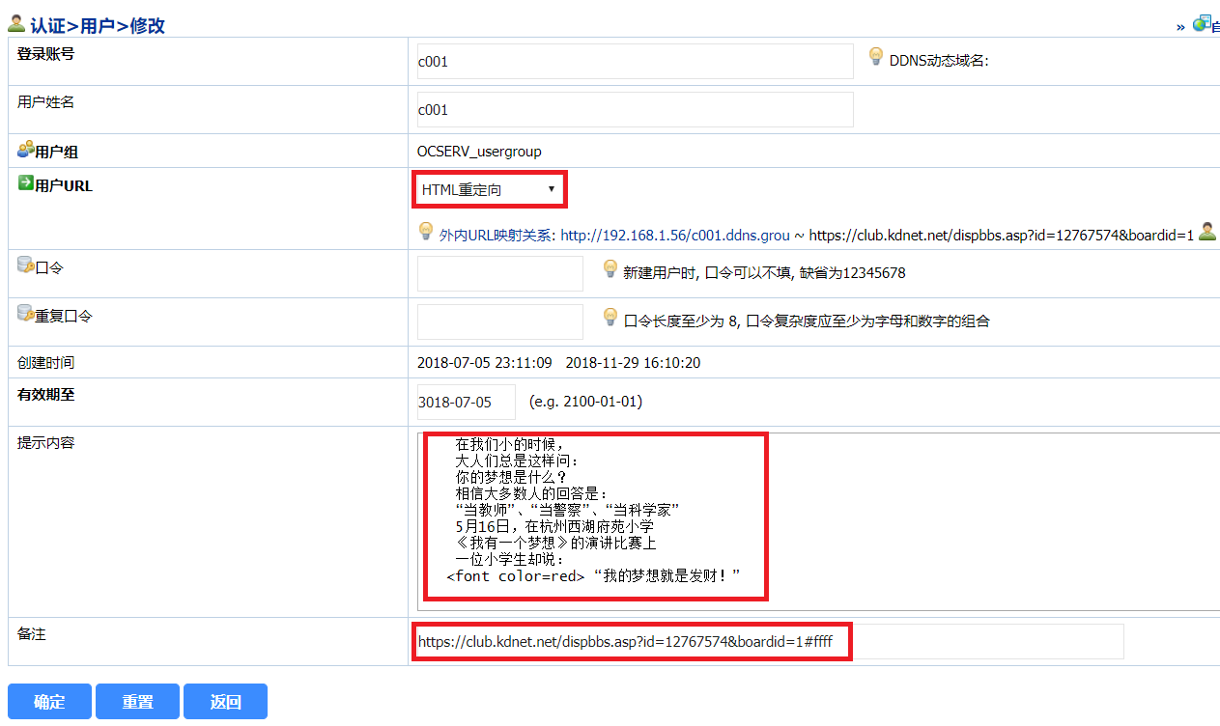
中神通大地EDR&DNS&URL&VPN云控管系统——WEB应用服务器—HTML跳转URL
分享URL链接的同时，插播自己的内容
倒计时5秒跳转，点击页面停止
页面显示自定义提示内容
URL是“http://”时，不显示不跳转URL ，只显示提示内容，相当于随手贴、Twitter
可编辑HTML模板，加CSS，加图片、加视频、加广告，加知识付费
自选短域名，生成自己域名的短链接，方便SEO
免费安装HTTPS真实域名证书
自定义URL后半部分路径
可加自定义BASIC AUTH用户认证
可加URL有效期
自动生成URL的二维码图片
Notes:
短链接，短URL，知识分享，知识收费，随手贴，Twitter，Markdown，SEO

Slide 30
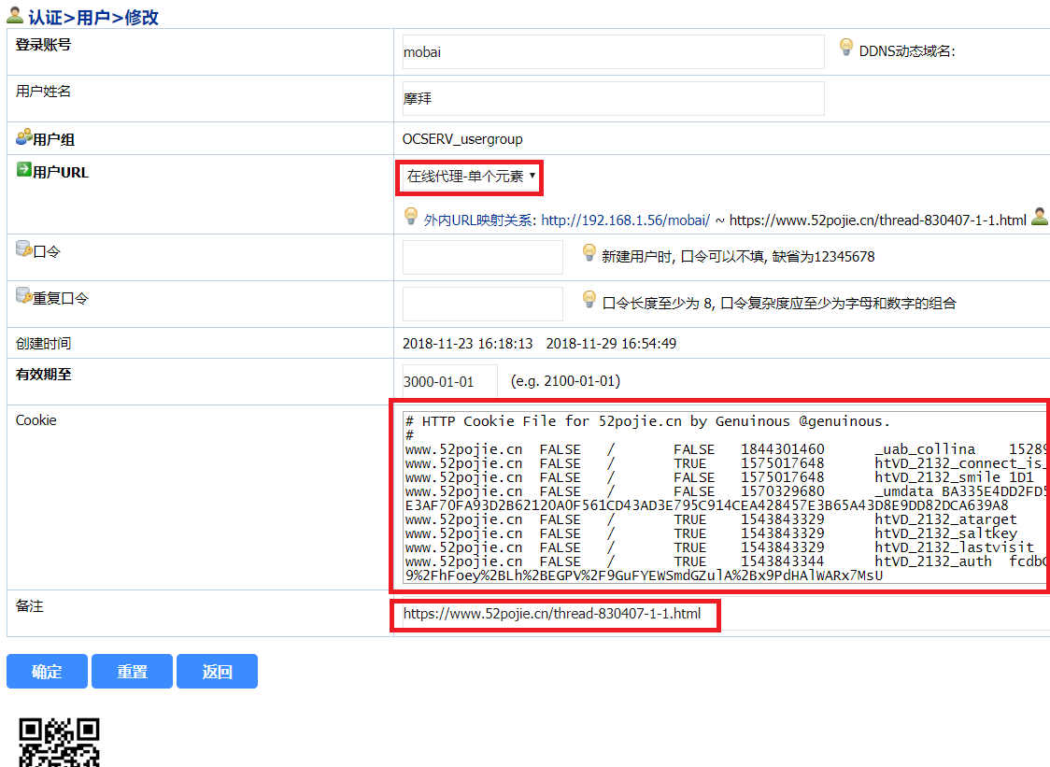
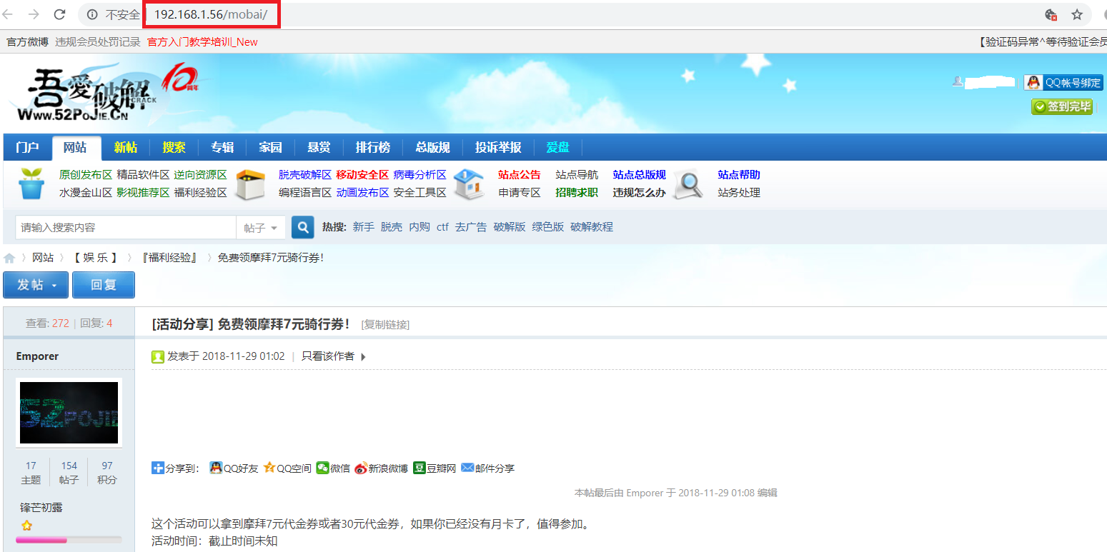
中神通大地EDR&DNS&URL&VPN云控管系统——WEB应用服务器—带认证Cookie跨网URL
分享、代下需要跨网、用户认证等才能查看的内容，突破防反代、防引用的限制
OS事先连接代理、VPN、IPv6网络，用于连接远程服务器
使用者事先登录页面，导出Cookie，用于用户认证数据
隐藏原URL地址、后缀名，不泄露自己的用户名密码；只显示指定URL的内容，不会滥用用户认证数据，不提交数据
普通用户直接查看内容、下载附件，无需用户名密码、用户等级、VPN、IPv6等先决条件，方便第三方监控BBS、PT、网盘、微博Twitter、博客Facebook、网购平台、管理后台里的内容（CASB），实时展示/炫耀自己的已购商品、收藏列表、歌单、朋友、群组、等级、荣誉等等
自选短域名，生成自己域名的短链接，方便SEO
免费安装HTTPS真实域名证书
自定义URL后半部分路径，使用后缀名强制MIME输出
可加自定义BASIC AUTH用户认证
可加URL有效期，Cookie自身有效期
自动生成URL的二维码图片
可以配合“HTML跳转URL”使用
Notes:
IPV4用户无需注册、无需IPv6 IP，直接查看下载北邮人IPv6 PT网站的内容和种子文件

Slide 31
中神通大地EDR&DNS&URL&VPN云控管系统——VPN/SS/TJ/V2/SSH服务器
多种VPN服务，包括传统的S2S VPN及内核级WG VPN，提供策略推送/客户端0配置功能，部署位置灵活，为全平台客户端服务
对于证书认证的IKEV2/OCSERV/SSTP VPN/TJ，提供自签名CA证书下载，提供真实域名的CA证书安装——用户不用下载安装CA证书，直接使用域名作为服务器地址，方便又安全（anti-MITM）；也可以专门使用自签名或第三方CA证书作为双因子增强认证
提供参数设置、用户登录状态查看、日志留存查询下载、源IP防火墙设置等管理员图形化界面；还可进行流量统计控制、计费运营
提供用户管理图形化界面，增删改批量操作，可设置用户有效期，绑定虚拟IP；新登录，可强制用户修改密码；可连接营销面板
提供用户自服务界面，可修改用户密码，激活TOTP认证，下载配置文件、二维码，设置端口映射；查看流量、存储、有效期信息
可为VPN虚拟IP启用SNAT功能，方便访问其它网络出口资源（财务、进销存、邮箱、OA、ERP、互联网）；下发本系统虚拟网关IP作为DNS服务器（防DNS泄露），内置防火墙（防IP泄露）；验证硬件特征码；TOTP动态密码认证；可组P2P & Mesh VPN
拨号成功用户的虚拟IP可以相互访问，或访问本系统虚拟网关IP的DNS/WEB代理、WEB应用等服务；可停用网关SNAT功能，不改变客户端的路由，不干扰正常上互联网；例外的路由（ Split Tunneling ）+代理服务器相当于基于域名的例外路由
可停用SNAT功能，再强制用户VPN拨号后使用本系统虚拟网关IP的WEB代理，由后者做（广告、成人等）精细控制和日志留存
VPN客户端拨号后，端口/URL映射到虚拟IP，带用户认证，方便外网反向访问客户端资源，不用上传照片视频等文件到服务器
VPN客户端拨号后，可以将其真实IP等信息作为DDNS域名A、AAAA、TXT记录，方便互联网访问VPN客户端
Notes:
本VPS/SS/TJ/V2/SSH服务器功能为国内网络环境服务，在其它网络环境下使用需要注意政府的法律法规。
可以使用传统的S2S VPN连接已有的VPN系统，或用内核级速度快的WireGuard VPN代替以前老旧的VPN系统。
WireGuard VPN是内核级VPN，自己的WARP服务，还可以组织P2P VPN和Mesh VPN，联网设备直接互联，绕过VPN服务器，减轻VPN服务器的负担，降低VPN服务器的单点故障，免受VPN服务器的监听审计，大幅减小延时。
1) 有些网络环境，对TCP做了负载均衡，来源IP不固定，导致TCP连接总是中断，可以换成UDP协议的VPN：IKEV2 VPN、OpenVPN、L2TP VPN
2) 有些网络环境，对UDP做了QoS流控，导致网速带宽下降，可以换成TCP协议的VPN：OCSERV/PPTP/Open/SoftEther/SSTP VPN，SS，TJ，V2，SSH
3) 有些网络环境，对GRE等协议不做SNAT，导致连不通，可以换成SNAT友好的VPN：IKEV2/OCSERV/Open/SoftEther/SSTP VPN，SS，TJ，V2，SSH
4) 有些网络环境，对PPTP/OpenVPN、SS等做特征过滤，导致连不通，可以换成不常见的或官方认可的VPN：IKEV2/OCSERV/SoftEther/SSTP VPN
5) 有些网络环境，干扰自签名CA证书的HTTPS、IKEV2/SSTP VPN流量，可以在线申请安装真实域名的CA证书
6) 有些网络环境，只有IPv6网络，或者IPv6网络的流量免费，可以设置双栈VPN/SS/SSH服务器，方便IPv6用户访问IPV4网络资源
7) 有些网络环境，只有IPV4网络，可以设置双栈VPN/SS/TJ/V2/SSH服务器，方便IPV4用户访问IPv6网络资源

Slide 32
中神通大地EDR&DNS&URL&VPN云控管系统——与传统VPN硬件网关的比较
 | 传统VPN硬件网关 | 中神通大地云控VPN服务器 | 说明
VPN 协议 | 协议单一，主要是IPSEC VPN、SSLVPN，不支持IPv6，缺少对VPN隧道流量的审计与控制；缺少真实域名CA证书申请安装续期功能，客户端部署麻烦，存在MITM攻击的风险，安全性不高；没有TOTP动态密码认证 | S2S/P2S VPN，IKEV2/IPSEC（解决子网重叠、VPN服务器在内网等的问题）、OCSERV、PPTP、L2TP、OpenVPN/SSLVPN、WireGuard、SoftEther、SSTP等VPN，支持IPv6网络，支持2FA/MFA TOTP动态密码认证；具备真实域名CA证书免费申请安装续期功能，客户端部署使用方便，可以防MITM攻击；也有自签名CA证书功能 | 协议多可以连通更多的网络及客户端；无真实域名CA证书时，每个客户端都要下载安装自签名CA证书；用户认证更方便更安全
部署架构 | 部署位置单一且周期长，只能部署在单位或电信机房，应用服务器需靠近VPN网关，要牵电信专线，存在电源或硬件故障，无法升级硬件配置（CPU、内存、网卡），无法抵御DDOS等攻击；一旦VPN网关被黑、被非法控制，同一交换机上的应用服务器、局域网PC直接暴露在黑客眼前，十分危险 | VPN及应用服务器均可以安装部署在任意位置，5分钟可用；当VPN服务器部署在公有云上时，应用服务器可作为VPN客户端部署在局域网，节省机房、专线、迁移费用，可以动态调整VPN服务器的CPU、内存、网卡、接入带宽，依靠公有云平台抵御DDOS等攻击，即使VPN服务器被黑也无法直接入侵应用服务器、局域网，可靠性、安全性大大提高；具备大规模用户一键开局及策略推送功能 | 公有云有VPN网关，但不是OS级别，云市场也有，不过是简化版硬件虚拟机，OS不开放，无法整合应用；都存在VPN协议单一，扩展性差，性价比不高的弊端
拨号VPN | 拨号VPN支持不够，分支机构需要硬件设备，VPN客户端收费，缺乏OS内置的VPN拨号客户端；VPN路由设置不灵活且不可控；没有内置代理服务，VPN客户端上网不方便且不可控；没有内置DNS服务器，存在DNS泄露的风险 | 专业拨号VPN服务器，分支机构不需要硬件设备、公网IP，可用OS内置、免费VPN客户端；VPN虚拟网络SNAT，绑定用户名和虚拟IP；可以不改变客户端路由，可用内置的、虚拟网关IP的DNS/WEB代理（精细控制及日志审计）、WEB应用，不影响客户端本地互联网、局域网上网；局域网用户可以通过VPN客户端上VPN网络(P2S)，达到网到网VPN的效果(S2S)；可组成P2P VPN & Mesh VPN；VPN路由例外的路由（Split Tunneling）+代理服务器=基于域名的例外路由 | 网到网VPN无法精确到个人，需要配对使用硬件设备；传统VPN无法审计控制VPN隧道内的流量，容易造成越权访问；改变客户端路由，会造成上网混乱
VPN客户端 | 拨号VPN系统只能VPN客户端访问VPN网关后的应用服务器或网络，不能反向访问；客户端之间不能相互访问；不能同时运行多个VPN客户端；无法开机自动连接，断线重拨，不适应无交互系统 | VPN客户端连接后，公网端口映射/URL映射到其虚拟IP，实现内网穿透并使其成内容提供商；为其公网IP分配DDNS域名；VPN客户端互联互通；同时运行多个VPN客户端，连接不同网络；开机自动连接，断线重拨，适用于无交互系统；客户端0配置+服务器下发VPN路由+每用户不同路由（SD-WAN）、4层路由/每应用不同路由 | 手机、平板等移动终端VPN拨号后，资源可以被外界访问，不需要上传文件，不需要备案；适用于自动登录VPN的网络环境
Notes:
可以使用传统的S2S VPN连接已有的VPN系统，或用内核级速度快的WireGuard VPN代替以前老旧的VPN系统
IKEv2/IPSEC VPN服务器为多用户的P2S VPN服务器，IKEv2/IPSEC S2S VPN客户端为多个并发的Site2Site VPN端，可以和Cisco ASA、CheckPoint等VPN 设备互联互通，能超越局域网子网重叠、（云）VPN服务器在内网等限制，可以全面代替公有云VPN、NAT网关，组成多WAN VPC网络
OCSERV、OpenVPN、WireGuard等VPN根据用户账号下发VPN 虚拟IP及VPN路由网络，客户端0配置，相当于SD-WAN。
传统VPN硬件网关类似“计划经济”，中神通大地云控类似“市场经济”
IKEV2 VPN是IPSEC VPN的升级版本
VPN虚拟局域网常用于保护使用互联网连接的单位内部的应用系统，包括财务、进销存、邮箱、OA、ERP等应用系统 ，以及连接各种客户端和网络。
应用服务器可以是Windows等任意OS
WireGuard VPN还可以组织P2P VPN和Mesh VPN，联网设备直接互联，绕过VPN服务器，减轻VPN服务器的负担，不受VPN服务器接入带宽的限制，降低VPN服务器的单点故障，免受VPN服务器的监听审计，大幅减小延时、提高性能
IKEv2/IPSEC、OCSERV、PPTP、L2TP、OpenVPN、WireGuard、SSH等服务器可选2FA/MFA TOTP动态密码认证
VPN网关被黑的案例：http://www.trustcomputing.com.cn/bbs/viewthread.php?tid=1477

Slide 33
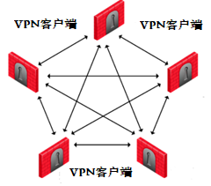
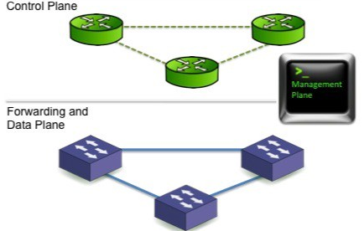
中神通大地EDR&DNS&URL&VPN云控管系统——P2P/Mesh VPN组网
传统VPN网关的五大问题：硬件瓶颈、带宽瓶颈、单点故障、隐私泄露、延时高且性能低
P2P VPN/Site to Site VPN/Mesh VPN系统在数据层面/Data Plane实现了去中心化，对于 “应用接入”、“内网穿透”和“客户端互联互通”有显著的改善效果，可完美解决VPN网关带来的五大问题，其优越性具体表现在：联网设备直接互联，绕过VPN网关，减轻了VPN网关的负担，不受VPN网关接入带宽的限制，降低了VPN网关的单点故障，免受VPN网关的监听审计，同时大幅减小延时、提高性能
Notes:
在线链接：http://trustcomputing.com.cn/cn/index.php/support/techdocs/p2p_mesh_vpn

Slide 34
中神通大地EDR&DNS&URL&VPN云控管系统——基于VPN+端口映射的内网穿透
端口映射的内部应用可以是WEB服务器、远程桌面、Socks代理、SFTP服务器、BT客户端等，客户端可以是使用Windows、安卓、iOS、MacOS、Linux操作系统的手机、平板、PC、服务器、路由器、NAS等网络设备、虚拟机、云服务器等，不需要安装客户端软件。与传统的DDNS、内网穿透相比，有以下的特点和优势：
一次VPN拨号后，可同时具备DDNS（自己的公网）和内网穿透、URL映射（公共服务器）三种功能/服务，或只要部分功能/服务
不暴露真实IP，即使使用CDN也可能暴露真实IP
不需要公网IP，即使是公网IP，ISP也会封端口
不需要路由器、网关的管理权限，不需要网关DNAT端口映射
不暴露其它端口，只开放需要开放的端口，用户还可以通过PC防火墙精确控制来源用户或来源IP
不受DNS过滤、DNS污染的影响，没有域名解析的延迟
可以使用任意固定域名做公网IP解析，IPV4、IPv6均可
无需暴露个人隐私，无需上传身份证才能开通服务；无需购买专门的硬件设备，纯软件实现
不需要安装专门的客户端软件，防止病毒木马入侵，多平台0客户端直接使用OS自带的VPN拨号连接，连接就有，断开就无，和平常使用一样
专用VPN客户端可以做到断线重拨，Windows启动后用户登录前自动拨号，适用于无人值守
内核级端口映射，非应用层代理，稳定高效；使用标准VPN协议，不受应用层特征过滤措施的影响
清空端口映射规则或断开VPN连接即可中断对外服务，不影响内网用户访问
可以禁用客户端通过VPN上网，防止入侵后下载木马或作为跳板入侵其它网络；即使启用上网，也是通过VPN虚拟服务器的HTTP/HTTPS代理器，做精细化上网管理
充分利用公有云防入侵、防DDoS、防CC攻击、动态带宽、动态CPU内存资源的优势
将多个分布的WEB服务器资源统一发布到一个公网WEB服务器域名之下，各部门自主管理自己的WEB服务器
公网WEB服务器使用大地云控系统自动申请、维护的真实域名SSL证书
客户端的WEB服务器可以再套CDN，解决流量带宽性能的问题
可以让用户通过WEB用户门户自定义端口映射+源IP白名单规则，实时生效，无需重拨VPN ；还可进行流量统计控制、计费运营，实现资源变现
可以只让管理员设置端口映射+源IP白名单规则，防止用户滥用资源导致端口冲突
用户使用其账号密码，通过WEB在线更新或VPN拨号后，系统为其公网IP分配DDNS域名，断开VPN拨号后，系统撤销DDNS域名
可以使用IPV4、IPv6两种网络协议，可以将IPv6服务发布到IPV4网络，反之亦然
可以将WEB等任意服务资源映射到多个地域的公有云上，相当于主动的、用户自主可控的智能CDN
支持双因子及TOTP动态密码认证
即使客户端在NAT局域网中，也可组成绕过VPN服务器的P2P VPN和Mesh VPN，增强性能、可扩展性及隐私性
Notes:
类似产品有CloudFlare Argo Tunnel

Slide 35
中神通大地EDR&DNS&URL&VPN云控管系统——基于GRE隧道+端口映射的公网穿透
GRE隧道是OS内核通过GRE协议（Generic Routing Encapsulation，通用路由封装，Protocol 47）建立的虚拟路由隧道，无需第三方服务提供商也没有服务进程，只需要有公网IP的两台主机或路由器等网络设备即可互联互通
传统GRE隧道一般由路由器、防火墙、网关实现，大地云控的GRE隧道是在主机上实现的，相当于集成了一台路由器，主要是为了发布主机自身的服务，当然也可以用作网关连接两个内网
GRE隧道建立后
I) 主机将获得一个虚拟IP，双方通过虚拟IP通讯；如果是在两个网关上做GRE隧道，则两个网关连接的两个内网还可以通过虚拟IP做目的路由互通
II) 可以启用DNAT端口映射功能，将对端主机某一应用服务的端口映射到本机的某一端口上，可以保护对端主机的IP信息、不被DDoS等攻击，还可用于中转被网络隔离的主机
GRE隧道没有加密，为了保密，请在GRE隧道中使用https等加密的应用
如果需要全程加密、用户认证或者主机没有公网IP，请使用OpenVPN、IKEV2等VPN
当传统的VPN被阻拦或QoS限流时，可以使用GRE隧道建立虚拟路由达到使用VPN一样的效果
GRE隧道应用
I）可以直接使用远端的WEB服务器或结合本地WEB服务器的反向代理功能，将远程WEB应用映射为本机WEB服务的一个分支URL，这样可以利用本机的外网IP、域名、SSL证书、域名备案、WAF、抗DDoS攻击等资源，同时保护远端主机的IP地址等信息，防止被扫描攻击；
II）可以使用WEB服务器的在线代理或WEB代理服务器功能，以对端主机的外网IP进行浏览，可用于中转被网络隔离的主机；
III）可以使用DNS代理服务器，在远程主机的网络中进行域名解析，避免DNS污染、DNS劫持

Slide 36
中神通大地EDR&DNS&URL&VPN云控管系统——VPN/SS/SSH/IPv6/WARP客户端
内置多种S2S、P2S VPN/SS/TJ/V2/SSH/IPv6/WARP接入客户端，用于连接第三方IPV4、IPv6网络，构成混合VPN链/VPN接力/VPN中继/VPN中转/VPN Hub/VPN前置机/VPN路由器，可组成绕过VPN服务器的P2P VPN & Mesh VPN，实现异构、异地网络的互联互通，弥补硬件VPN网关的不足
提供图形化参数设置、定期进程健康检测、客户端防火墙设置、时间控制、流量统计等功能
可以查找、验证并使用互联网上免费的VPN、SS服务资源
场景一 提供正向、反向代理穿透服务，连接用户和第三方网络；VPN连接远程网络，不受限制的访问远程DNS服务器
场景二 提供客户端、服务器代理穿透服务，连接客户端及服务器
场景三 在DNS代理服务器上，通过VPN客户端连接上游无污染DNS服务器，提供加密的DNS代理查询服务
场景四 运行多个VPN客户端连接不同网络(多云)，通过SNAT、WEB代理为局域网提供统一的网络代理接入服务
场景五 将SOHO路由器的网络功能搬到云上，提供全方位、高性能、高可用性、带存储的云路由器服务
场景六 用户有多个X86或VPS主机没有原生的IPv6 IP，可以通过WARP/OpenVPN/IPv6隧道客户端获得IPv6 IP，使得本机甚至在局域网内（内网穿透）也能够为IPv6网络提供各种内置服务，为满足苹果iOS APP IPv6-only等测试提供帮助，还可以运行本机其它VPN/SS/TJ/V2/SSH/BT等客户端连接IPv6服务器，例如北邮人、六维等IPv6 PT
场景七 CloudFlare WARP、WireGuard VPN、GRE隧道、路由、NAT：为纯IPv4主机添加IPv6 IP，为纯IPv6主机添加IPv4 IP

Slide 37
中神通大地EDR&DNS&URL&VPN云控管系统——GRE隧道
GRE隧道是OS内核通过GRE协议（protocol 47）建立的虚拟路由隧道，无需第三方服.提供商也没有服务进程，只需要有公网IP的两台主机或路由器等网络设备即可互联互通。可以同时建立多个IPv4、IPv6 GRE隧道，用于多台设备的互联互通，达到SDN的效果
功能
GRE隧道
可以启用DNAT端口映射功能，将对端主机某一应用服务的端口映射到本机的某一端口上，可以保护对端主机的IP信息，防止被DDoS、扫描攻击，还可用于中转被网络隔离的主机
服务器
可以启用SNAT地址转换及静态路由功能，以对端主机的外网IP出外网，因为是以内核态工作在IP层，所以稳定性、性能、开销比用户态应用层的代理服务好。
可以使用在线代理、WEB及Socks代理服务功能，以对端主机的外网IP进行浏览，可用于中转被网络隔离的主机
客户端
GRE隧道拉近两台主机的网络路由距离，在此基础上，利用两个虚拟隧道IP，分别在两台主机上做SNAT、DNAT、静态路由策略，可以让流量通过GRE隧道快捷到达对方连接的网络
相关功能

Slide 38
中神通大地EDR&DNS&URL&VPN云控管系统——TCP转换
负责在客户端、服务器之间做SSL、WS到TCP协议的相互转换。对于WS协议，可以利用Cloudflare等CDN云加速服务做任意TCP端口的中转，例如，SSH、RDP、VPN等CS应用，达到网络应用加速、防DDoS攻击、隐藏服务器信息、防屏蔽中转、过WEB代理过滤、IPv4/IPv6接入等作用
功能
TCP转换
“服务器”功能适用于本机及与本机相连的局域网、虚拟局域网（VPN）、互联网内的TCP服务器程序，将TCP协议转换为SSL/WS协议
服务器
“客户端”功能适用于本机及与本机相连的局域网、虚拟局域网（VPN）、互联网内的TCP客户端程序，通过连接SSL/WS服务端口，间接连接其后的TCP服务端口
客户端
本机任何TCP服务端口，都可以转换为WS端口，再由CloudFlare CDN做代理，让任何地区的客户端都能方便快捷的接入。
本系统自带的是Linux版本的TCP转WS/SSL程序，另外还有Windows版本，服务器、客户端均需运行本程序
相关功能

Slide 39
中神通大地EDR&DNS&URL&VPN云控管系统——NAT地址转换
NAT地址转换包括SNAT源地址转换、DNAT目的地址转换和REDIRECT三种类型，IP地址可以是IPv4或IPv6，有流量统计，可以设置每日流量上限
功能
NAT地址转换
可以在云主机上自建VPC网关，实现NAT、GRE、VPN等功能，只需要一个公网IP，其它云主机都是内网IP，由此构建多WAN VPC网络，可以降低成本（公有云官方的NAT、VPN网关一般比优惠价的云主机定价高）、扩展功能（公有云官方的NAT、VPN网关一般比大地云控功能少）、统一管理（集N种功能于一身，兼容多云、虚拟及硬件平台）
用途
通用TCP、UDP代理/中继/中转/接力/跳板/堡垒机/故障转移/隐藏来源/四层转发/四层服务器负载均衡/Multi-hop L4 Proxy/虚拟服务（蜜罐Honeypot）/端口转移，用于挽救被Q机，或更换客户端来源IP地址、服务器目的端口
端口转移
各VPN服务器的总体设置自带SNAT功能，用于VPN虚拟网络上外网；VPN用户也有“用户端口映射”功能，可以实现外网访问VPN客户端OS的DNAT功能。本机各VPN客户端的总体设置也自带SNAT功能，用于相连的局域网通过VPN客户端上VPN服务器外网。GRE隧道也有DNAT功能
相关功能
Notes:
针对IPv6网络，还可以提供NAT64功能，配合DNS64功能，实现IPv6网络访问IPv4网络及IPv4网络访问IPv6服务。
在大中型S2S VPN网络中，为了避免VPN子网网段冲突，需要把VPN、NAT功能放在一台设备中，而公有云官方VPN、NAT网关通常是两台设备，无法满足这类需求，只能用大地云控自建一体化VPN、NAT、VPC网关，打造第二个WAN出口。
https://bp.aliyun.com/detail/277
云速搭部署云上网络组网最佳实践

Slide 40
中神通大地EDR&DNS&URL&VPN云控管系统——静态路由
可以对 IPv4、IPv6、VPN网络的不同目的地址设置相应的网关IP
功能
静态路由
当本机处于路由器/三层交换机内时，可为路由器/三层交换机外面的网络提供回程路由
服务器
有多个网络接入时，到达同一个目的地址有多种途径，可以设置最优/最近的网关IP减少网络延时、加大网络带宽
客户端
GRE隧道、SNAT、DNAT策略等
相关功能

Slide 41
中神通大地EDR&DNS&URL&VPN云控管系统——网络存储
WebDAV
属于WEB服务器的附加网络存储功能，用户可以通过浏览器或挂载为网盘后通过文件管理器进行上传、下载、编辑、增删文件的操作，存储在服务器的文件天然成为WEB服务器的网页内容，另外可以配置用户认证做访问控制。
网络存储
SSH、SFTP
通过专门的客户端软件可以将SSH、SFTP服务转化为本地网盘，方便管理远程Linux等OS的文件系统。
CIFS、NFS服务提供网络存储、网盘服务，Linux、MacOS、Windows客户端（网络邻居）可以挂载远程CIFS、NFS资源，用于扩充本地存储空间，和GD、OD、百度网盘、阿里网盘等同步盘（先本地存储，再上传到网盘）不同，CIFS、NFS网盘是数据盘，实时性更强，可即时执行CIFS网盘内的程序，更接近于本地存储。
CIFS、NFS
WEBRTC可以实现P2P、去中心化、WEB3.0即时数据传输服务，局域网用户可直接使用，远程用户需要先通过VPN连接，构建虚拟局域网，之后就可以相互聊天或交换文件。此服务为收费安装服务。具有方便、安全、保护隐私等特点。
WEBRTC
Notes:
如何让Windows网络邻居安全的在云上复活？ http://trustcomputing.com.cn/bbs/viewthread.php?tid=1668
中神通大地云控系统至少有五种网络存储服务，实时性强，非同步盘，容量、带宽自定义不受限，没有内容审计，没有广告，有用户认证等访问控制，可代替NAS，可配合本机VPN服务一起使用，构建远程超融合系统。
可以将本机的各种日志文件放在WebDAV、NFS、CIFS、SFTP共享目录里，方便MSP等集中审计。
WebDAV服务将VPS变成云存储同步网盘，容量、带宽自定义不受限，没有内容审计，没有广告，可在内网当作NAS使用；
Windows、Linux、MacOS、安卓、iOS、HTML等多种OS下挂载远程目录到文件管理器，在本地串流播放（VLC等）、查找、创建、编辑、删除远程文件，不需要下载、上传自动同步；
SSH用户拥有本地限量磁盘空间，可以通过SFTP上传、下载文件（比传统的FTP方式安全），可以通过不同OS下的工具软件实现异地异构文件同步，可在内网使用；
可以以盘符的形式安装到Windows及Linux文件系统中，方便文件操作

Slide 42
中神通大地EDR&DNS&URL&VPN云控管系统——用户认证
WEB用户
WebDAV存储（网络邻居）及上传文件形成的URL直链（可绑定自己的域名并安装维护SSL证书，免备案建站，还可上CDN）、DDNS域名及IP更新、WEB在线代理、WEB代理服务器、大规模DNS域名库（过滤成人、广告等）、Google IPv6 hosts
VPN用户
VPN拨号后的资源（虚拟网络SNAT访问外网、虚拟服务器自身的服务、VPN客户端之间的互联）、服务（ VPN客户端的端口及URL映射，DDNS）以及与WEB用户类似的资源；多达6种VPN用户可以使用TOTP动态密码认证
用户
SSH用户
Socks代理服务器、正向端口代理、反向端口代理（内网穿透，将客户端的WEB、WEB代理等服务映射成公网服务）、SFTP存储及上传文件形成的URL直链（可绑定自己的域名并安装维护SSL证书，免备案建站，可上CDN ） 、 DDNS域名及IP更新服务
WEB门户
用户自服务门户，查看用户信息、用户资源、修改口令。防暴力破解，可以防护WEB/VPN/SSH用户不被暴力猜测口令。支持TOTP动态密码认证，可以在门户中激活
Notes:
WEB、VPN、SSH用户可以有多个，SS、TJ、V2用户暂时只有一个，SoftEther/SSTP用户用另外的软件管理
可代替、也可支持第三方Radius、LDAP、AD认证
无需认证的用户：大规模DNS域名库（过滤成人、广告等）、管理员生成的URL（HTML跳转、302跳转、反向代理、在线代理）
提供用户增删改CGI接口，用于自动化批处理和与第三方运营模板集成
IPV4&IPv6双栈的网络资源
管理员有设置第三方URL跳转、反代、在线代理+用户认证的功能，但这样的用户不能用于WEB、VPN、SSH用户资源的认证
用户的有效性有时间限制，用户数量也有许可证的限制。用户可以通过登陆SSH SHELL的方式自主修改密码
对于WEB、WEB代理、SSH用户，可以启用“防暴力破解” 功能，防止恶意用户猜测用户名密码
VPN用户可以绑定虚拟IP，客户端VPN拨号连接之后，再在VPN隧道内，对虚拟IP做日志审计及访问控制
日志记录中有用户登录账号、源IP及登录、退出的时间、访问的资源，方便日后审计
用户登录账号与DNS自定义域名规则名称相同时，如果是域名的形式，将用于设置NS自主管理域名及DDNS域名解析，如果不是域名的形式，将用于申请真实域名SSL证书，并根据用户组的不同映射为不同的WEB服务器文档根目录
大规模DNS域名库和Google IPv6 hosts不需要用户认证，只是WEB在线代理、WEB代理服务器域名查询时的一部分
对于IKEV2/OCSERV/PPTP/L2TP/OpenVPN/SSHSRV用户有两种客户端认证方法：用户名密码认证、TOTP动态密码认证
Wireguard用户有两种客户端认证方法：公钥和私钥认证、公钥和私钥+TOTP动态密码认证

Slide 43
中神通大地EDR&DNS&URL&VPN云控管系统——管理员原子化
多个账号
从资源利用的角度看，相当于把一台VPS服务器（IaaS）化解为多个微功能服务（SaaS），供多人同时使用、互不干扰，最大化利用服务器及网络资源，方便资源变现
不同的功能
共有近百种功能URL，同一功能分为查看、修改等不同的URL。配合权限配置文件，实现最小特权、细粒化管理
管理员
有效期
如果管理员有有效期限制，则其创建的用户的有效期最大不超过管理员自身的有效期，并且，删除该管理员后，其创建的用户当天失效
用户数
如果管理员有用户数限制，则其创建的用户的数量最大不超过此限制

Slide 44
中神通大地EDR&DNS&URL&VPN云控管系统——SSL证书服务
种类
自签名CA证书及基于Letsencrypt的真实域名SSL证书
用途
DNS over TLS（DOT）服务器、 HTTPS WEB服务器、WebDAV、HTTPS代理服务器、 HTTP代理服务器-解密HTTPS、 IKEV2、OCSERV、SSTP VPN、TJ
SSL证书
自签名CA证书
服务器地址是IP或虚拟的域名，用户事先通过WEB用户门户或管理员分发获得并安装CA证书，加上用户认证，相当于双因子认证，适用于单位Intranet应用
真实SSL证书
服务器地址是真实的域名，管理员一键申请真实域名证书，系统自动续期证书有效期；用户直接用域名登录，不需要安装CA证书，适用于Internet应用，系收费功能

Slide 45
中神通大地EDR&DNS&URL&VPN云控管系统——外网IP定位
分类
公网IP、OS外网IP、外网地址字符串、SSL证书中的外网地址以及IPv6 IP
外网IP定位
用途
用于设置DNS服务器IP；确定客户端配置文件、PAC文件、共享URL中的服务器地址；确定各服务的服务器地址；OpenVPN例外的路由；IP白名单
初始化
第一次启动OS时，获得外网IP信息，并设置外网地址字符串、及SSL证书中的外网地址为公网IP，修改HTTPS WEB服务器、WebDAV、HTTPS代理服务器、OpenVPN服务器，IKEV2、OCSERV、SSTP VPN的SSL证书配置并重启服务；根据国内外地域不同，设置DNS服务器IP
资源列表
根据外网IP地址的不同用途及本机当前运行的服务，生成“开发服务列表”文件，全面总结当前对外的服务资源；可以在用户门户中查看适用于当前用户的服务资源

Slide 46
中神通大地EDR&DNS&URL&VPN云控管系统——快速安装指南
1、安装Linux OS，安装大地云控软件包
2、登陆WEB管理界面及初始化口令
3、如有必要申请许可证，设置DNS服务器，获取IPv6 IP，设置外网地址、CA证书域名，安装真实域名证书
4、设置DNS、WEB代理服务器、WEB服务器应用、VPN服务器、VPN客户端，创建各类用户
5、设置安全防护内容，确定各服务的客户端IP范围；手工修改系统配置文件

Slide 47
中神通大地EDR&DNS&URL&VPN云控管系统——一键安装一页开局
Notes:
集成N个一键安装脚本，无需编译，甚至无需联网
节省时间，提高效率，保证质量
一键安装脚本只能安装单一服务，没有WEB图形管理界面，没有配置文件备份恢复功能，还存在安装客户信息泄露的隐患 https://sunflyer.cn/archives/359

Slide 48
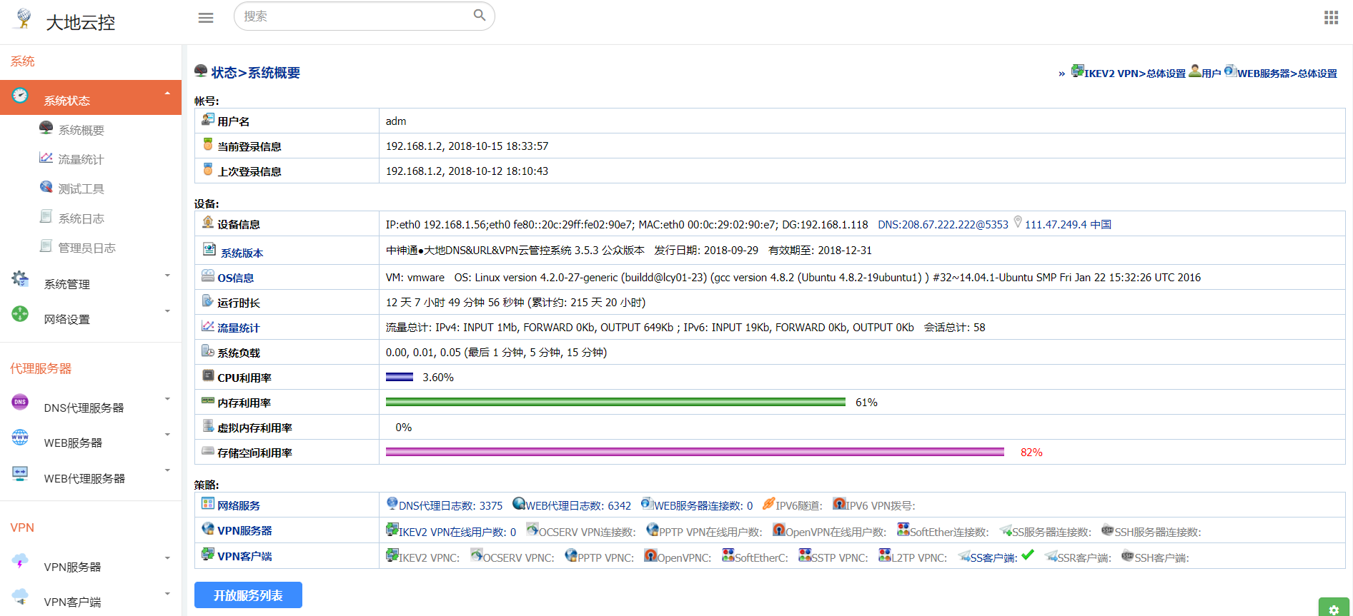
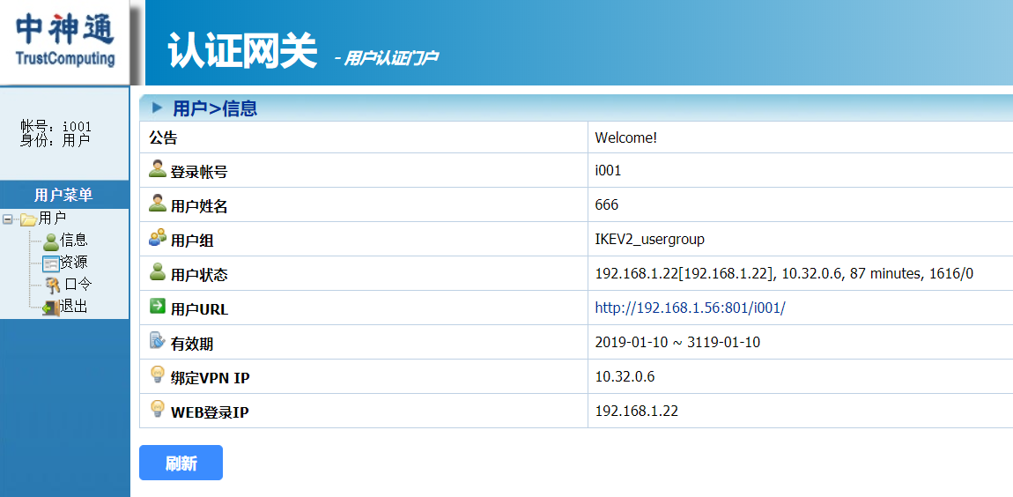
中神通大地EDR&DNS&URL&VPN云控管系统——WEB管理及用户门户界面
Notes:
定期检查进程健康、C语言编译的程序（无反编译源码泄露的风险、非解释型语言运行快）、无SQL服务（内存占用小、无SQL注入的安全隐患）、HTTPS加密WEB界面（免遭中间人窃听）、管理员及用户账号非ssh系统账号（最小特权、降低风险）
中英日多国语言，可自定义服务端口，全部功能都配有图形界面输入、状态查询、日志留存、源IP控制、目的IP控制、时间控制与流量控制
可以改变主框架风格，几十种风格可改
详见《中神通大地EDR&DNS&URL&VPN云控管系统-管理员手册 》

Slide 49
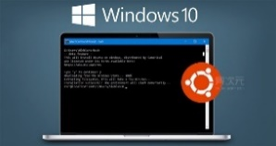
中神通大地云控——“云管端”三栖，软硬件兼施—— Linux OS
Notes:
X86 64位Linux OS系统，可以安装在硬件、虚拟机、私有云、公有云、行业云中，“云管端”三栖，软硬件兼施。
Linux发行版本包括CentOS、RedHat、Fedora、Amazon Linux、Oracle Linux、Aliyun Linux、OpenEuler、AlmaLinux、Ubuntu、Debian、OpenAnolis、Kali、Rocky、统信UOS/Deepin/麒麟、SUSE、Win10 Ubuntu Linux等。

Slide 50
中神通大地云控——“云管端”三栖，软硬件兼施——客户端使用环境
Notes:
详见《中神通大地EDR&DNS&URL&VPN云控管系统-用户指南》
Apple TV, Xbox, PlayStation, Fire TV
各个浏览器

Slide 51
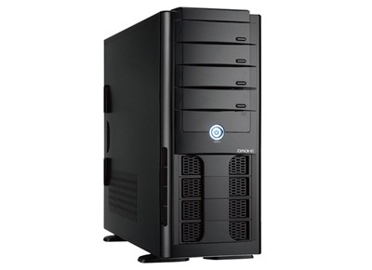
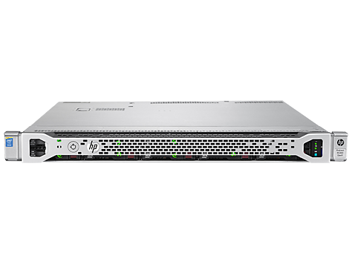
中神通大地云控——“云管端”三栖，软硬件兼施—— X86/ARM硬件平台
Notes:
X86/Arm PC、服务器、工控机、笔记本
“云管端”三栖，软硬件兼施
中神通大地云控提供安装软件下载及OS镜像文件下载，中神通公司另有大地云控TrustGate硬件网关设备发售，并提供OEM/ODM服务。
安装软件可以在主流Linux OS中安装使用，TRUSTGATE-ROM镜像文件作为X86硬件的存储器OS，可以使X86硬件一步到位升级为一台具备VPN、DNS、WEB、代理、存储等诸多功能的硬件安全网关。

Slide 52
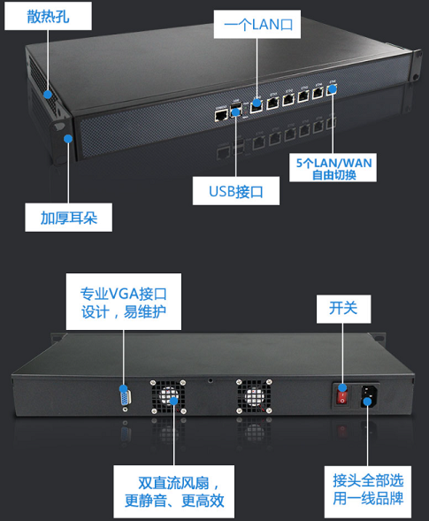
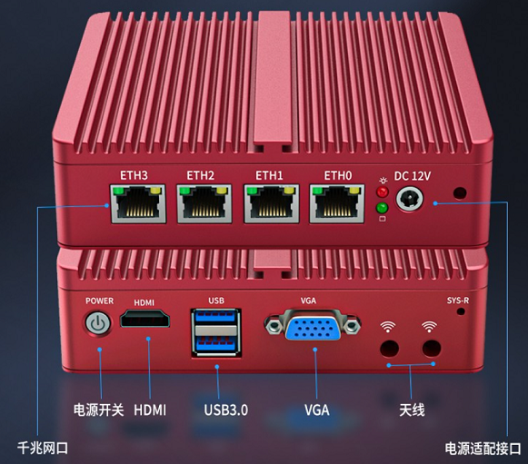
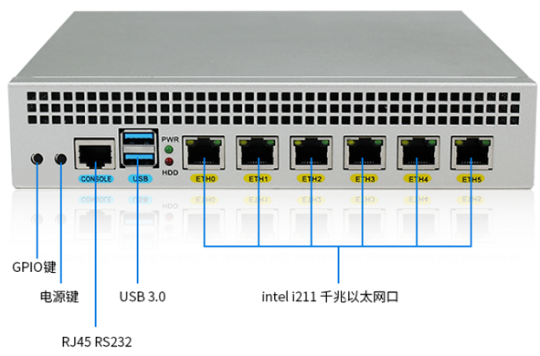
中神通大地云控TrustGate硬件网关
Notes:
中神通大地云控TrustGate硬件网关 http://www.trustcomputing.com.cn/cn/index.php/product/appliance/125-trustgate

Slide 53
中神通大地云控——“云管端”三栖，软硬件兼施——虚拟化平台
Notes:
X86 虚拟化平台
可在有限网络资源的主机上安装使用：包括纯IPv6主机、IPv4 NAT主机、Docker主机、小内存主机、OpenVZ、WSL等。
中神通大地云控提供安装软件下载及OS镜像文件下载，中神通公司另有成品的大地云控硬件网关设备发售，并提供OEM/ODM服务。
安装软件可以在主流Linux OS中安装使用，TRUSTGATE-VM镜像文件作为虚拟机的存储器OS，可以使虚拟机一步到位升级为一台具备VPN、DNS、WEB、代理、存储等诸多功能的虚拟服务器。

Slide 54
中神通大地云控——“云管端”三栖，软硬件兼施——国内公有云
Notes:
OS为X86 64位Linux OS系统
中神通大地EDR&DNS&URL&VPN云管控系统已经通过了阿里云、华为云、腾讯云、金山云、百度智能云、天翼云、青云、亚马逊AWS国际云等多家公有云巨头的严格审核，是真正的云原生软件，既可以直接在云主机上安装使用，也可以用于多台云主机自建VPC网络，成为高性价比的VPC网关，实现NAT、VPN、WAF、负载均衡等功能。

Slide 55
中神通大地云控——“云管端”三栖，软硬件兼施——国外公有云
Notes:
OS为X86 64位Linux OS系统

Slide 56
中神通大地云控——“云管端”三栖，软硬件兼施——云市场应用商店
Notes:
阿里云 中神通大地DNS URL VPN云控管系统（大地云控）正式版 https://market.aliyun.com/products/56812015/cmjj034510.html 阿里云 中神通大地DNS URL VPN云控管系统公众版（大地云控） https://market.aliyun.com/products/56812015/cmjj033298.html
腾讯云 中神通大地EDR&DNS&URL&VPN云控管系统正式版（大地云控） https://market.cloud.tencent.com/products/23677 腾讯云 中神通大地EDR&DNS&URL&VPN云控管系统公众版（大地云控） https://market.cloud.tencent.com/products/15210
华为云 中神通大地DNS URL VPN云控管系统 正式版及公众版 https://marketplace.huaweicloud.com/product/00301-445352-0--0
金山云 中神通大地DNS URL VPN云控管系统正式版 https://market.ksyun.com/#/detail?id=K7mRg 金山云 中神通大地DNS URL VPN云控管系统公众版 https://market.ksyun.com/#/detail?id=112380
5、亚马逊AWS国际 TrustComputing DADI DNS URL VPN Cloud Control System（Free Tier） https://aws.amazon.com/marketplace/pp/B08LVY1BY9
6、百度智能云 【大地云控】中神通大地DNS URL VPN云控管系统 https://market.baidu.com/detail/61082e1f-3d34-4643-9233-10907127d6d2

Slide 57
中神通大地云控——“云管端”三栖，软硬件兼施—— Docker容器、纯IPv6或NAT主机
Notes:
OS为X86 64位Linux OS系统

Slide 58
中神通大地云控——“云管端”三栖，软硬件兼施—— NAS网络存储
Notes:
OS为X86 64位Linux OS系统
网络存储偏向于文件交换，一般设在公网，方便接入各种网络，不是永久存储，一般本地都有备份。

Slide 59
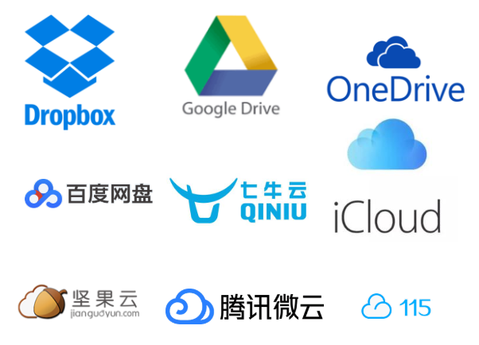
中神通大地云控——“云管端”三栖，软硬件兼施——可代替的云存储网盘
Notes:
如何让Windows网络邻居安全的在云上复活？ http://trustcomputing.com.cn/bbs/viewthread.php?tid=1668
网络存储偏向于文件交换，一般设在公网，方便接入各种网络，不是永久存储，一般本地都有备份。
WebDAV服务将VPS变成云存储同步网盘，容量、带宽自定义不受限，没有内容审计，没有广告，可在内网当作NAS使用；
Windows、Linux、MacOS、安卓、iOS、HTML等多种OS下挂载远程目录到文件管理器，在本地串流播放（VLC等）、查找、创建、编辑、删除远程文件，不需要下载、上传自动同步；
SSH用户拥有本地限量磁盘空间，可以通过SFTP上传、下载文件（比传统的FTP方式安全），可以通过不同OS下的工具软件实现异地异构文件同步，可在内网使用；
可以以盘符的形式安装到Windows及Linux文件系统中，方便文件操作

Slide 60
中神通大地EDR&DNS&URL&VPN云控管系统——IPv6功能
IPv6接入+DDNS客户端域名 防火墙、防暴力破解及流量统计 测试工具、GRE隧道、TCP转换、NAT、静态路由 一键开关IPv6，禁用IPv6，IPv4/IPv6优先 DNS服务器、DNS64客户端、IPv6 DDNS客户端 WebDAV/在线代理/WEB服务器 WEB代理服务器、IPv6 hosts文件 VPN/SS/TJ/V2/SSH服务器 VPN/SS/SSR/TJ/V2/SSH/SFTP客户端
Stunnel、TLSProxy、KMS、BT、NFS、CIFS、Nginx WEBAdmin和WEB用户门户
NTP、 ServerStatus、SNMP、Netflow状态监控、会话状态
Notes:
WEB代理服务器开启IPv6优先功能，事后可以通过上网日志找到开启IPv6的网站
DNS代理服务器，可以设置为只输出域名的IPv4地址，不输出IPv6地址
OS级IPv4、IPv6优先选择

Slide 61
中神通大地EDR&DNS&URL&VPN云控管系统——IPv6用途
"IPv6用户"上IPv6网络
IPV4用户上"IPv6网络"
IPv6用户上"IPV4网络"
IPv6用户访问"IPV4服务器"
IPV4/V6用户访问"IPv6服务器“
IPv4通过IPv6网络间接互联
获得无污染的"IPv6域名"
不受备案限制申请SSL证书
内网穿透，使用公网IPv6 IP连接局域网设备
禁用IPv6，防止IPv6网络中的恶意攻击，避免VPN之IPv6地址泄露，避免IPv6网络网速慢

Slide 62
中神通大地EDR&DNS&URL&VPN云控管系统——官网介绍
介绍 http://www.trustcomputing.com.cn/cn/index.php/product/dns-url
演示 https://demo.trustcomputing.com.cn:999 用户名: adm 密码: utmwall99
下载 http://www.trustcomputing.com.cn/bbs/viewthread.php?tid=1174
Notes:
本文链接：http://www.trustcomputing.com.cn/help/zst_dadi_intro.pptx

